Slide 1
数据库系统原理
主讲：王宇英
桂林电子科技大学 计算机与信息安全学院

Slide 2
讲解纲要
1
计算机安全与数据库安全
2
数据库安全机制
3
视图与数据库安全
4
审计、加密与统计安全应用
5
总结

Slide 3
引子
问题的提出
数据本身即蕴含着安全语义
数据库的特点之一即是数据共享，但不是无条件的共享
银行业数据与数据安全
网络购物数据、用户轨迹数据与隐私保护

Slide 4
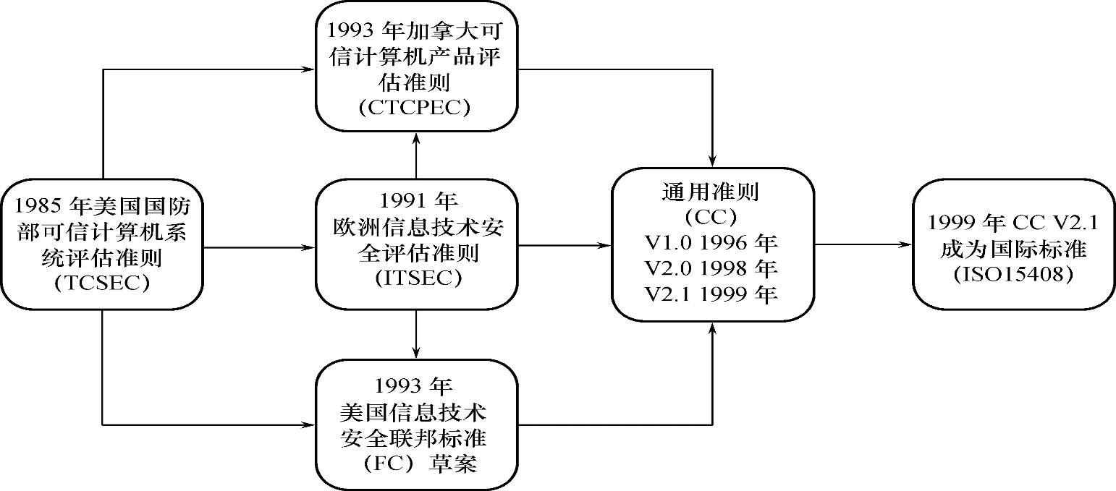
计算机安全标准
安全标准简介
TCSEC标准( Trusted Computer System Evaluation Criteria )
CC标准( Common Criteria )

Slide 5
计算机安全：CC（Common Criteria）
CC
评估保证级 | 定 义
EAL1 | 功能测试（functionally tested）
EAL2 | 结构测试（structurally tested）
EAL3 | 系统地测试和检查（methodically tested and checked）
EAL4 | 系统地设计、测试和复查（methodically designed， tested， and reviewed）
EAL5 | 半形式化设计和测试（semiformally designed and tested）
EAL6 | 半形式化验证的设计和测试（semiformally verified design and tested）
EAL7 | 形式化验证的设计和测试（formally verified design and tested）

Slide 6
数据库安全
TCSEC/TDI(Trusted Database Interpretation)
安全级别 | 定义
A1 | 验证设计（Verified Design）
B3 | 安全域（Security Domains）
B2 | 结构化保护（Structural Protection）
B1 | 标记安全保护（Labeled Security Protection）
C2 | 受控的存取保护（Controlled Access Protection）
C1 | 自主安全保护（Discretionary Security Protection）
D | 最小保护（Minimal Protection）
B2以上的系统还处于理论研究阶段，应用多限于一些特殊的部门，如军队等。

Slide 7
讲解纲要
1
计算机安全与数据库安全
2
数据库安全机制
3
视图与数据库安全
4
审计、加密与统计安全应用
5
总结

Slide 8


数据库安全机制
DB用户的行为变化
事不关己，高高挂起
基础不好的家伙
被诱惑的正义
恪守职责的公民

Slide 9
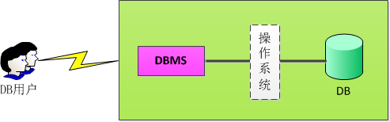

数据库安全机制
身份认证
(2)你是谁？
(1)请求访问Student表
(1)请求访问数据库
(2)验证访问权限
(3)ID+PWD
访问控制
(3)返回访问数据
(4)你是合格用户
Notes:
数据库的安全理念：你拥有合法的身份，但不一定做合法的事情。

Slide 10
数据库安全机制
数据库安全的基本机制
身份认证（用户标识和鉴定）
存取（访问）控制
视图
审计
密码存储

Slide 11
数据库安全机制
身份认证
系统提供的最外层安全保护措施，系统提供一定的方式让用户标识自己的名字或身份
用户标识 + 口令

Slide 12
数据库安全机制
访问控制
定义用户权限：将用户权限登记到数据字典中
权限检查
用户权限定义和权限检查机制一起组成了 DBMS的安全子系统

Slide 13
数据库安全机制：存取（访问）控制
自主存取控制（Discretionary Access Control ，DAC）
采用权限授予机制，让用户对不同的数据库对象具有不同的存取权限。即事先定义好用户可以在哪些数据库对象上进行哪些类型的操作。
C2级
强制存取控制（Mandatory Access Control，MAC）
数据库对象标以密级，对用户授予某个级别的许可证。通过用户许可证与数据库对象密级的对应规则，来决定访问权。
B1级

Slide 14
数据库安全机制：强制存取控制
强制存取控制组成
主体：系统中的活动实体，DBMS所管理的实际用户或代表用户的各进程。
客体：系统中的被动实体，是受主体操纵的数据库对象，例如存储文件、基本表、索引、视图等。
敏感度标记
绝密（Top Secret）/ 机密（Secret）/ 可信（Confidential）/ 公开（Public）
主体的敏感度标记称为许可证级别（Clearance Level）
客体的敏感度标记称为密级（Classification Level）

Slide 15
数据库安全机制：强制存取控制
强制存取控制规则
仅当主体的许可证级别大于或等于客体的密级时，该主体才能读取相应的客体；
仅当主体的许可证级别小于等于客体的密级时，该主体才能写相应的客体。
在数据库强制存取控制中，DBMS所管理的全部实体被分为主体和客体。假设有用户U1，要访问的客体为如下关系S中的元组，每个元组标以密级CLASS（4=绝密，3=机密，2=秘密）。
关系S
（1）给出强制存取控制中主体存取客体应遵循的规则？ （2分）
（2）假定用户U1的许可证级别为4，请回答用户U1能读取哪些元祖、修改哪些元祖？（3分）
SNO | SNAME | STATUS | CITY | CLASS
S1 | Smith | 20 | London | 2
S2 | Jones | 10 | Paris | 3
S3 | Clark | 20 | London | 4
修正规则
主体的许可证级别 <=客体的密级 → 主体能写客体
禁止了拥有高许可证级别的主体更新低密级的数据对象， Why?
Notes:
拥有高许可证级别的主体通常掌握的是高密级的信息，允许其对低密级的数据对象进行更新，相当于泄密。

Slide 16
数据库安全机制：强制存取控制
在数据库强制存取控制中，DBMS所管理的全部实体被分为主体和客体。假设有用户U1，要访问的客体为如下关系中的元组，
每个元组标以密级CLASS（1=绝密，2=机密，3=秘密）
（1）给出强制存取控制中主体存取客体应遵循的规则？
（2）假定用户U1的许可证级别为2，请回答用户U1能读取哪些元组、修改哪些元组？
id | SNAME | sage | CLASS
1 | Lily | 18 | 2
2 | lamda | 9 | 3
3 | Karl | 23 | 1
4 | lucy | 13 | 4
Notes:
拥有高许可证级别的主体通常掌握的是高密级的信息，允许其对低密级的数据对象进行更新，相当于泄密。

Slide 17
数据库安全机制：强制存取控制
强制存取控制（MAC)
保证更高程度的安全性
用户不能直接感知或进行控制
适用于对数据有严格而固定密级分类的部门
军事部门
政府部门

Slide 18
数据库安全机制：自主存取控制实现
用户权限组成
数据对象
操作类型
SQL 的 GRANT 和 REVOKE 语句支持自主存取控制的实现
存取权限的定义称为授权

Slide 19
数据库安全机制：自主存取控制实现
关系数据库中的存取控制对象
对象类型 | 对象 | 操 作 类 型
数据库 | 模式 | CREATE SCHEMA
 | 基本表 | CREATE TABLE，ALTER TABLE
模式 | 视图 | CREATE VIEW
 | 索引 | CREATE INDEX
数据 | 基本表和视图 | SELECT，INSERT，UPDATE，DELETE， REFERENCES， ALL PRIVILEGES
数据 | 属性列 | SELECT，INSERT，UPDATE， REFERENCES， ALL PRIVILEGES

Slide 20
数据库安全机制：自主存取控制实现
授予权限：GRANT
GRANT <权限> [,<权限>]...
[ON <对象类型> <对象名> ]
TO <用户> [,<用户>] ...
[WITH GRANT OPTION];
语义：将对指定操作对象的指定操作权限授予指定的用户。
谁可以授予权限
DBA
数据库对象创建者
拥有权限的用户
接受权限的用户的表达方式
一个或多个具体用户的名称
PUBLIC（全体用户）

Slide 21
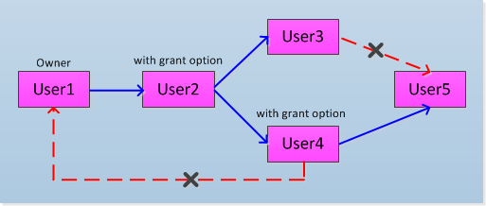
数据库安全机制：自主存取控制实现
WITH GRANT OPTION：授权选项，指用户可以把当前接收的操作权限再授予其他用户，即让用户具有传播权限的能力。

Slide 22
数据库安全机制：自主存取控制实现
把查询Student表权限授给用户U1
GRANT SELECT
ON TABLE Student
TO U1
把对Student表和Course表的全部权限授予用户U2和U3
GRANT ALL PRIVILIGES
ON TABLE Student, Course
TO U2, U3
把对表SC的查询权限授予所有用户
GRANT SELECT
ON TABLE SC
TO PUBLIC

Slide 23
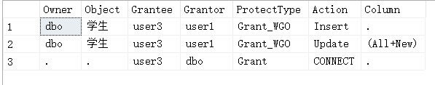
数据库安全机制：自主存取控制实现
把查询Student表和修改学生学号的权限授给用户U4
GRANT UPDATE(Sno), SELECT
ON TABLE Student
TO U4
注：对属性列的授权时必须明确指出相应属性列名。
exec sys.sp_helprotect null,
@username='user3'

Slide 24
数据库安全机制：自主存取控制实现
把对表SC的INSERT权限授予U5用户，并允许他再将此权限授予其他用户
GRANT INSERT
ON TABLE SC
TO U5
WITH GRANT OPTION
U5授予U6权限
GRANT INSERT ON TABLE SC TO U6
WITH GRANT OPTION
U6授予U7权限
GRANT INSERT ON TABLE SC TO U7
U7不能再传播此权限

Slide 25
数据库安全机制：自主存取控制实现
REVOKE：撤销已授予用户的权限，DBA或授权者可执行REVOKE指令。
REVOKE <权限> [,<权限>]...
[ON <对象类型> <对象名>]
FROM <用户> [,<用户>]...
[CASCADE];

Slide 26
数据库安全机制：自主存取控制实现
把用户U4修改学生学号的权限收回
REVOKE UPDATE(Sno)
ON TABLE Student
FROM U4;
收回所有用户对表SC的查询权限
REVOKE SELECT
ON TABLE SC
FROM PUBLIC;

Slide 27
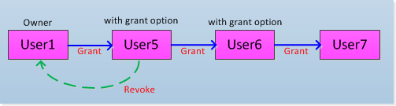
数据库安全机制：自主存取控制实现
?
把用户U5对SC表的INSERT权限收回
REVOKE INSERT
ON TABLE SC
FROM U5 CASCADE ;
将用户U5的INSERT权限收回的时候必须级联（CASCADE）收回
系统只收回其他用户直接或间接从U5处获得的权限

Slide 28
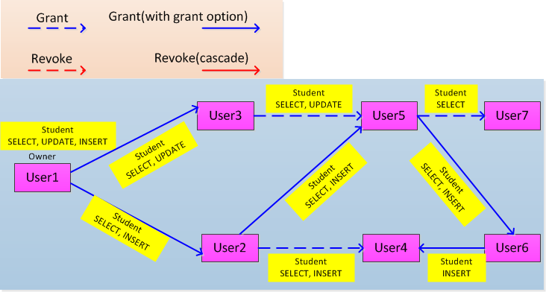
数据库安全机制：自主存取控制实现
课堂练习
若User1执行如下指令：
REVOKE SELECT ON Table Student FROM User3 CASCADE
请问User5、User7能够对Student表执行何种操作？
若User1执行如下指令：
REVOKE INSERT ON Table Student FROM User2 CASCADE
请问User4、User6能够对Student表执行何种操作？
若User2执行如下指令：
REVOKE INSERT ON Table Student FROM User5 CASCADE
请问User6、User7能够对Student表执行何种操作？

Slide 29
数据库安全机制：自主存取控制实现
多途径的权限授予带来的困惑
由于用户可以从多个途径继承同一个操作权限，这使得当需要禁止该用户具有该操作权限时，也必须从多个途径进行取消。这是一个繁琐的过程。
DENY：拒绝权限
DENY SELECT, INSERT, UPDATE, DELETE
ON Student
TO zhang

Slide 30
数据库安全机制：自主存取控制实现
思考问题：对一个有1000张表的数据库，若其存在10000个用户，我们如何为这些用户授予、收回或拒绝对表的操作权限？显然，逐一数据库对象、逐一用户的处理模式并不高效。
数据库角色：被命名的一组与数据库操作相关的权限
角色是权限的集合；
可以为一组具有相同权限的用户创建一个角色；
简化授权的过程。

Slide 31
数据库安全机制：自主存取控制实现
角色的创建
CREATE ROLE <角色名>
给角色授权
GRANT <权限>［，<权限>］…
ON <对象类型> 对象名
TO <角色>［，<角色>］…
将一个角色授予其他角色或用户
GRANT <角色1>［，<角色2>］…
TO <角色3>［，<用户1>］
［WITH ADMIN OPTION］
角色权限的收回
REVOKE <权限>［，<权限>］…
ON <对象类型> <对象名>
FROM <角色>［，<角色>］…

Slide 32
数据库安全机制：自主存取控制实现
通过角色来实现将一组权限授予一个用户
1. 创建角色 R1
CREATE ROLE R1;
2. 使用GRANT语句，使角色R1拥有Student表的SELECT、UPDATE、INSERT权限
GRANT SELECT，UPDATE，INSERT
ON TABLE Student
TO R1;
3. 将这个角色授予王平，张明，赵玲。使他们具有角色R1所包含的全部权限
GRANT R1
TO 王平，张明，赵玲;
4. 可以一次性通过R1来回收王平的这3个权限
REVOKE R1
FROM 王平;
引入角色的权限分配，有何特点？

Slide 33
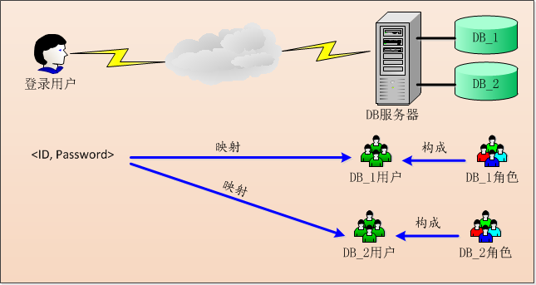
数据库安全机制：自主存取控制实现演示
登录用户、数据库用户、角色的对应关系
一个登录用户映射到的DB用户，决定了这个登录用户能对数据库做何种类型的操作。
具体地讲，登录是让某个人（进程）与数据库服务器建立合法连接，而将登录用户映射到某个数据库中的具体用户，才能开始对数据库的具体操作。

Slide 34
数据库安全机制：自主存取控制实现演示
登录用户、数据库用户、角色的对应关系
案例演示：
（1）在SQL Server服务器中新建一个登录：LoginName_1
（2）在Teaching数据库中建立一个新的DB用户：DBName_2
（3）让登录LoginName_1映射到Teaching数据库中的用户DBName_2， 并使用 LoginName_1登录服务器，执行如下语句：
SELECT * FROM Student
（4）让系统管理员对用户DBName_2进行授权
GRANT SELECT ON Student TO DBName_2
（5）使用LoginName_1登录服务器，再执行如下语句：
SELECT * FROM Student
请问两次登录后执行命令的情况有何不同？

Slide 35
数据库安全机制：自主存取控制实现
为什么数据库知道一个登录用户映射到哪个数据库用户，并可以进行什么操作？
系统表
syslogins
sysusers
syspermissions
再一次理解数据库的数据字典。

Slide 36
数据库安全机制：存取（访问）控制
DAC与MAC共同构筑了DBMS的安全机制
实现MAC时要首先实现DAC
原因：较高安全性级别提供的安全保护要包含较低级别的所有保护。

Slide 37
讲解纲要
1
计算机安全与数据库安全
2
数据库安全机制
3
视图与数据库安全
4
审计、加密与统计安全应用
5
总结

Slide 38
视图与数据库安全
思考问题：视图能够提供数据库安全防护机制吗？
视图限定了用户查看数据的视角，对无权进行（指定）数据存取的用户实行数据隐藏，对数据提供一定程度的安全保护 。

Slide 39
视图与数据库安全
建立计算机系学生的视图，把对该视图的SELECT权限授于王平，把该视图上的所有操作权限授于张明。
Step 1：
CREATE VIEW CS_Student
AS
SELECT *
FROM Student
WHERE Sdept='CS'
Step 2：
GRANT SELECT
ON CS_Student
TO 王平
Step 3：
GRANT ALL PRIVILIGES
ON CS_Student
TO 张明

Slide 40
讲解纲要
1
计算机安全与数据库安全
2
数据库安全机制
3
视图与数据库安全
4
审计、加密与统计安全应用
5
总结

Slide 41
审计、加密与统计安全应用
身份认证+存取（访问）控制：预防不合法的数据库访问
但是，一旦发生了不合法的访问，如何进行验证和确认？
什么是审计
审计日志（Audit Log）：记录用户对数据库的所有操作记录；
DBA可以利用审计日志，找出非法存取数据的人、时间和内容；
符合C2及以上安全级别的DBMS必须具备审计功能。

Slide 42
审计、加密与统计安全应用
审计类型
用户级审计
针对自己创建的数据库表或视图进行审计
记录所有用户对这些表或视图的一切成功和不成功的访问要求以及各种类型的SQL操作
系统级审计
DBA设置
监测成功或失败的登录要求
监测GRANT和REVOKE操作以及其它数据库级权限下的操作

Slide 43
审计、加密与统计安全应用
AUDIT语句：设置审计功能
对修改SC表结构或修改SC表数据的操作进行审计
AUDIT ALTER，UPDATE
ON SC
NOAUDIT语句：取消审计功能
取消对SC表的一切审计
NOAUDIT ALTER，UPDATE
ON SC

Slide 44
审计、加密与统计安全应用
数据加密
防止数据库中数据在存储和传输中失密的有效手段
加密的基本思想
对称密钥加密
非对称密钥加密
基于散列方法的加密
DBMS中的数据加密

Slide 45
审计、加密与统计安全应用
统计数据库
允许用户查询聚集类型的信息（如合计、平均值等）；
不允许查询单个记录信息。
统计数据库中特殊的安全性问题
隐蔽的信息通道；
能从合法的查询中推导出不合法的信息。

Slide 46
审计、加密与统计安全应用
规则1：任何查询至少要涉及N(N足够大)个以上的记录
规则2：任意两个查询的相交数据项不能超过M个
规则3：任一用户的查询次数不能超过1+(N-2)/M

Slide 47
讲解纲要
1
计算机安全与数据库安全
2
数据库安全机制
3
视图与数据库安全
4
审计、加密与统计安全应用
5
总结

Slide 48
数据库安全：总结
数据库安全机制的设计目标：
试图破坏安全所花费的代价 >> 得到的利益

Slide 49
Thank you

